Slide 1
Кибербуллинг
Составитель : Педагог-психолог Старик Т.Г.

Slide 2
Кибербуллинг - это виртуальный террор, чаще всего
подростковый. Получил свое название от английского слова bull — бык.
В нашем языке, ближайший аналог- это сленговое выражение «быковать».
Под определение кибербуллинга попадает публикация и распространение в сети оскорбительных текстов, видео и фотографий, угрозы.

Slide 3
Основные характеристики кибербуллинга :
-неоднократность и/или периодичность осуществления деструктивных действий в отношении жертвы;
-наличие умысла принести ущерб жертве, как психологический, моральный, так и физический;
-нанесение вреда;
-злоупотребление своей силой или влиянием, положением в интернет-сообществе.

Slide 4
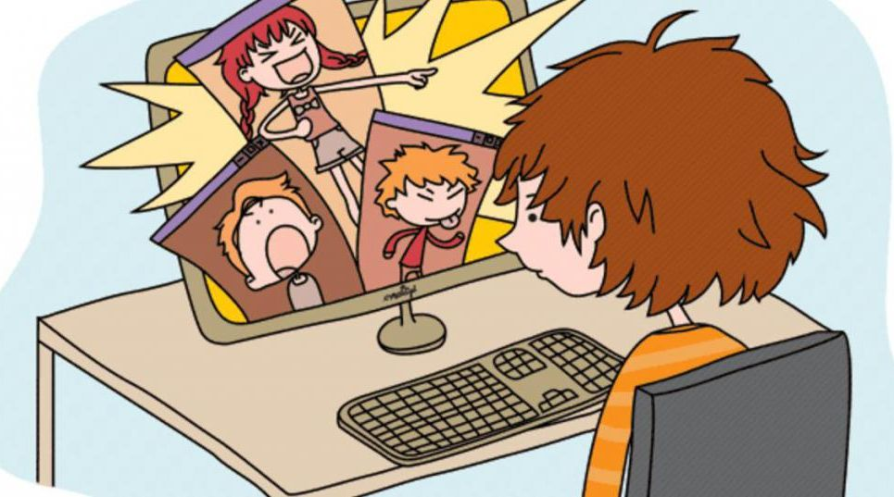
Как распознать кибербуллинг
Любое унизительное, оскорбительное, угрожающее безопасности человека сообщение, а также видеофрагменты, фотоизображения, размещенные в сети «Интернет» без согласия жертвы, по своей сути, можно отнести к кибербуллингу.
Также к явлению кибербуллинга относится создание поддельных профилей пользователя, интернет-ресурсов, деятельность которых направлена на очернение потенциальной жертвы.
Для понимания сути явления кибербуллинга отметим, что его участниками являются следующие лица,
между которыми распределены
ролевые позиции:
--агрессора (обидчика);
--жертвы (пассивной или агрессивной);
--свидетеля;
--защитника
(необязательный элемент коммуникации).

Slide 5
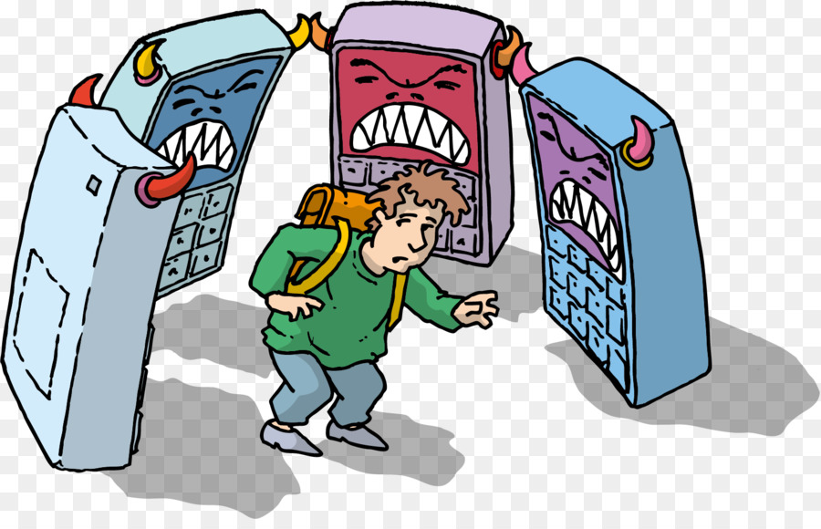
Кибербуллинг: основные характеристики кибербуллинга
-неоднократность и/или периодичность осуществления деструктивных действий в отношении жертвы;
-наличие умысла принести ущерб жертве, как психологический, моральный, так и физический;
-нанесение вреда;
-злоупотребление своей силой или влиянием, положением в интернет-сообществе.

Slide 6
Как предотвратить кибербуллинг
Кибербуллинг довольно распространен среди детей и подростков, но есть способы снизить риск и ограничить воздействие. Бережное отношение к паролям и личной информации в целом полезно, как и осмотрительность в отношении своих постов (изображений, текстов). В любой социальной сети нужно постоянно проверять параметры безопасности и настройки конфиденциальности.
Если кто-то практикует кибербуллинг в отношении вашего ребенка, действуйте так.
• Побудите его рассказать все как есть, убедив в том, что он ни в чем не виноват.
• Попросите фиксировать даты, описывать, что произошло, хранить скриншоты в качестве доказательств.
• Важно не реагировать на атаки: агрессор жаждет внимания, и если реакции нет, он может потерять интерес.
• Обратитесь к провайдеру и сообщите о кибербуллинге в его сети. На некоторых сайтах есть специальные тревожные кнопки для информирования о фактах угроз.
• Можно блокировать в соцсетях каждого, кто заставляет чувствовать себя некомфортно.

